Slide 1
學生團體保險
【第2學期】應注意事項說明
附件一
國泰人壽 107.2.1

Slide 2
【106學年度第2學期】保險期間及保費
保險期間
107年2月1日上午零時~107年7月31日午夜十二時止
保費多少
單位：元/人
家長負擔 | 台北市 | 其他縣市(含台北市國立學校)
 | 203元 | 189元
完整資訊可參考：國泰人壽官網/學生團體保險/內容與條款

Slide 3
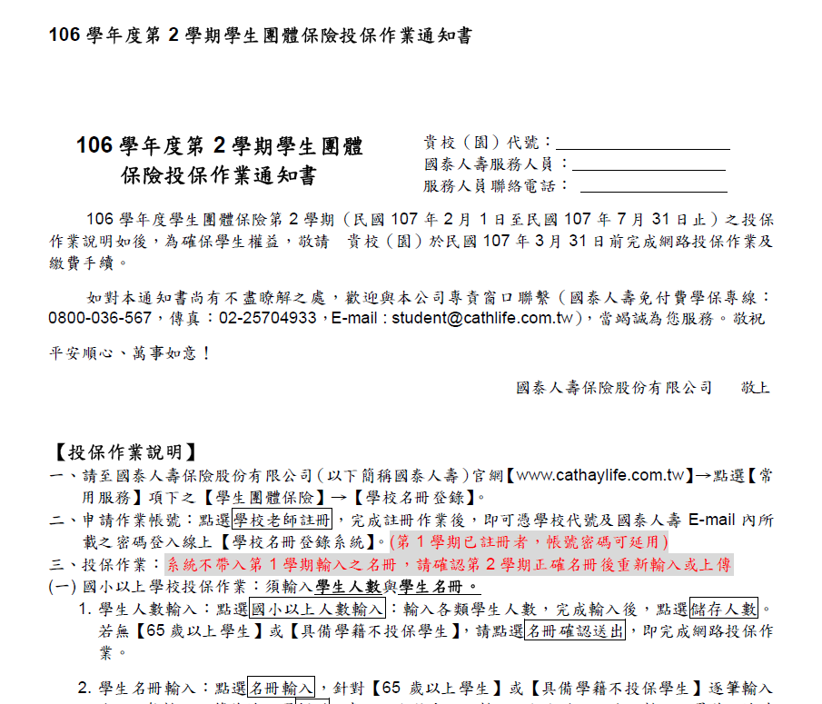
【106學年度第2學期】投保作業投保作業通知書
下載路徑：國泰人壽官網/學生團體保險/學校名冊登錄/資訊下載

Slide 4
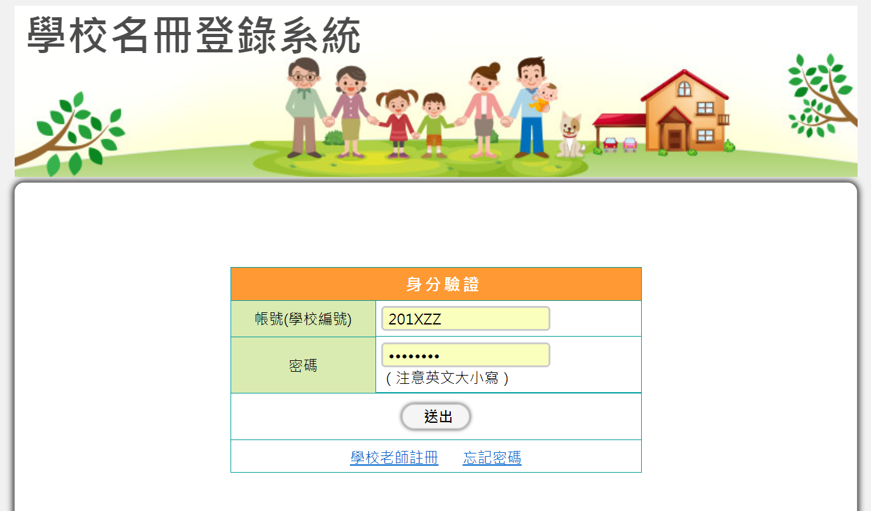
【新學期，新服務】 1. 忘記密碼
忘記密碼
登入畫面，新增「忘記密碼」功能。

Slide 5
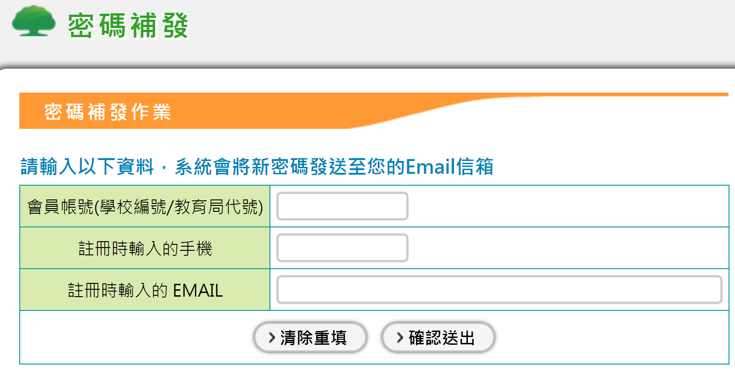
【新學期，新服務】 1. 忘記密碼
輸入 學校代號
註冊時的「手機號碼」
註冊時的「E-Mail」
確認送出
上方３項欄位均正確，即會重發密碼至老師註冊時的E-Mail

Slide 6
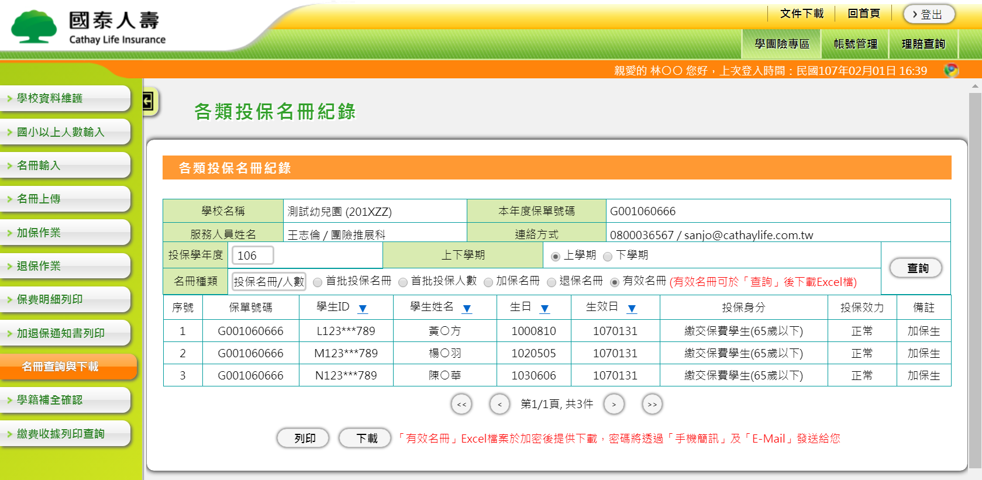
【新學期，新服務】 2. 「有效名冊」查詢及下載
投保學年度｜106
● 上學期
查詢
● 有效名冊
名冊查詢與下載
下載
➔「有效名冊」Excel檔案，因含有身分證字號等個資，下載時會「加密」，
密碼會發送至老師的「手機簡訊」及「E-Mail」。
➔「 有效名冊」為前一學期的「首批投保」名冊 + 加保名冊－退保名冊

Slide 7
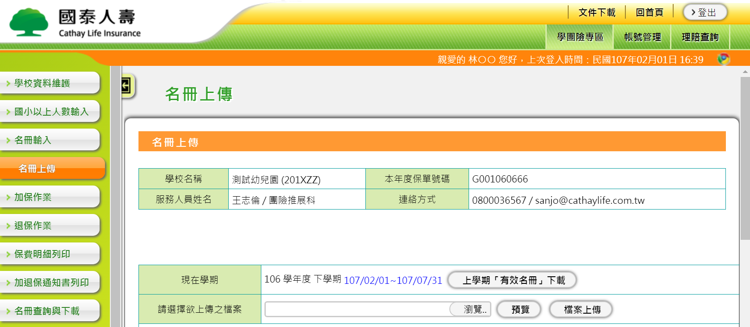
【新學期，新服務】 2. 「有效名冊」查詢及下載
● 下載後的Excel檔， 修改為「第２學期的最新名冊」後，
即可「名冊上傳」，完成投保作業。
名冊上傳

Slide 8
【首批投保】作業
➔ 即「新學期（8/1 或2/1 起）」的「人數輸入」及「名冊輸入」
國小以上
1. 輸入「學生人數」。
2. 如有「65歲以上學生」或「具備學籍不投保學生」，
另需進行【學生名冊輸入】作業。
幼兒園
僅須輸入 「學生名冊」。
提醒您
➔ 第2學期投保，「學生名冊」須重新輸入或上傳！
➔ 可至【名冊查詢與下載】下載「有效名冊」。

Slide 9
【加退保】作業
非「首批投保」學生之加保作業
● 何時可輸入加退保？
首批投保作業完成繳費，保費入帳次日起可進行加退保作業。
● 加保輸入寬限時間？
加保最遲應於學童「實際入學日」起7日內於學校名冊登錄系統完成輸入。
退保生之保障效力一律持續至申請退保當月最後一天。
為避免耽誤個別學生加保作業之輸入期限，
首批投保作業輸入完成後，請務必儘速開單並完成繳費。

Slide 10
加保保費計算
● 加保生效日為○月1日：
保費 = 31元 × (○月~7月之經過月數)
例如：3月1日加保生效
保費 = 31元 × 5個月 = 155元
● 加保生效日非○月1日：
保費 =【○月底日期-生效日前日】天×1元 +
31元 ×【(○+1)月~7月之經過月數】
例如：3月5日加保生效
保費 = (31-4) ×1元 + 31元×4個月
= 27 + 124
= 151元

Slide 11
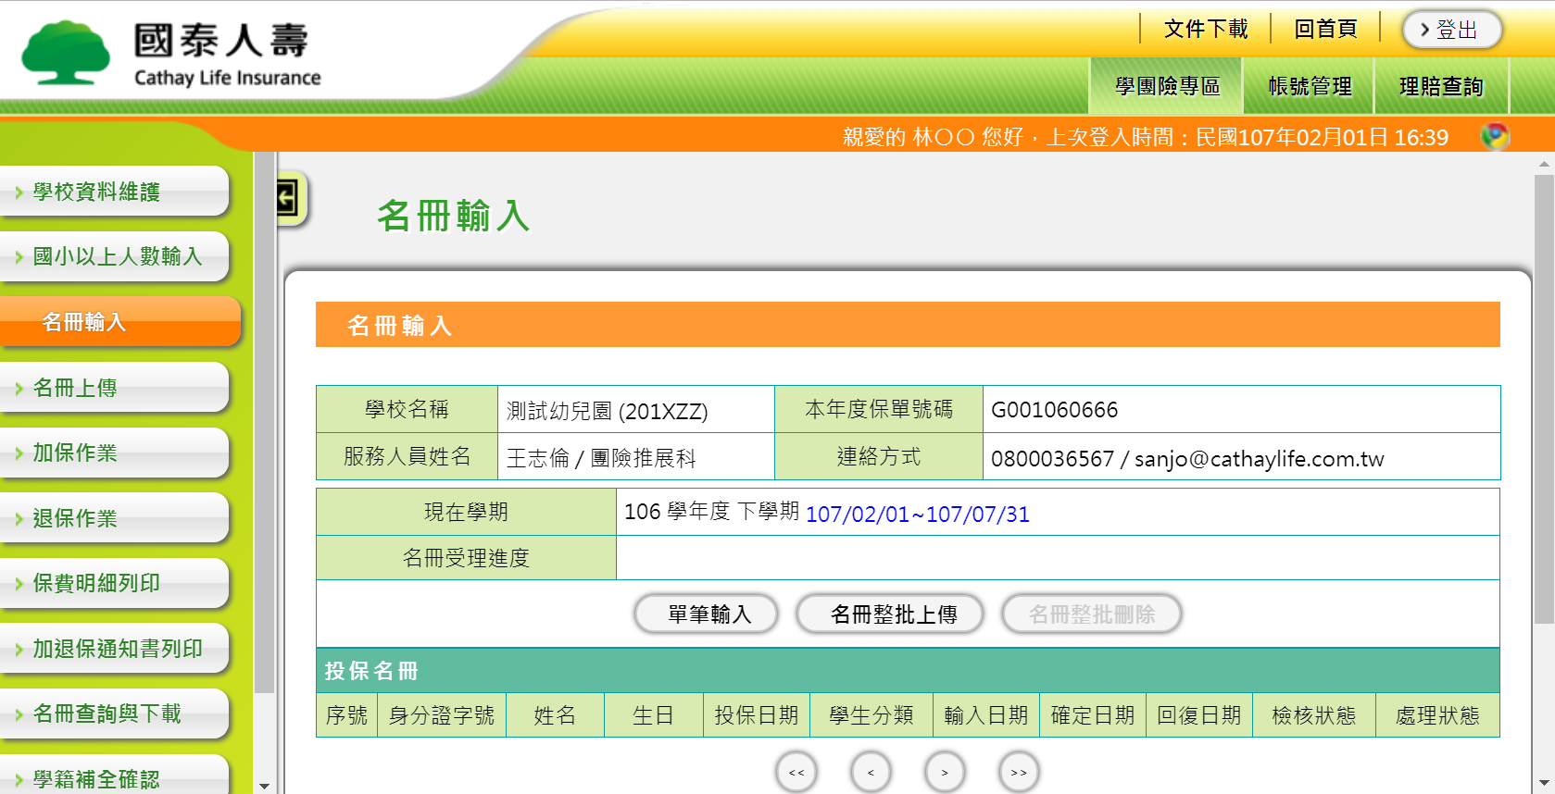
無法輸入之難字(特殊字)處理－1
至【名冊輸入】／單筆輸入作業畫面：
名冊輸入
單筆輸入

Slide 12
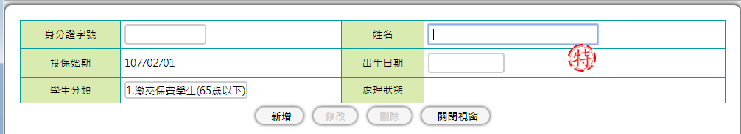
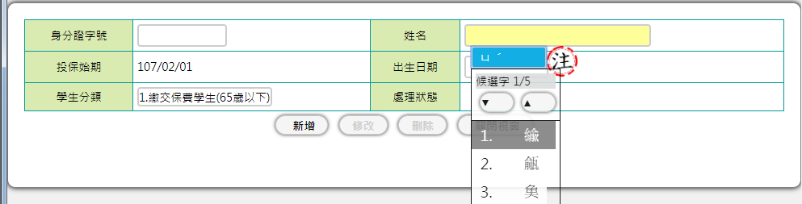
無法輸入之難字(特殊字)處理－2
將滑鼠游標點擊「姓名輸入欄位」，
欄位旁會出現紅色「特」字，點擊「特」字後，
可選擇「注音」或「倉頡」輸入，即可進行特殊字輸入。
(如無法順利輸入，請將電腦系統輸入法切換為英數狀態)
姓名
姓名

Slide 13
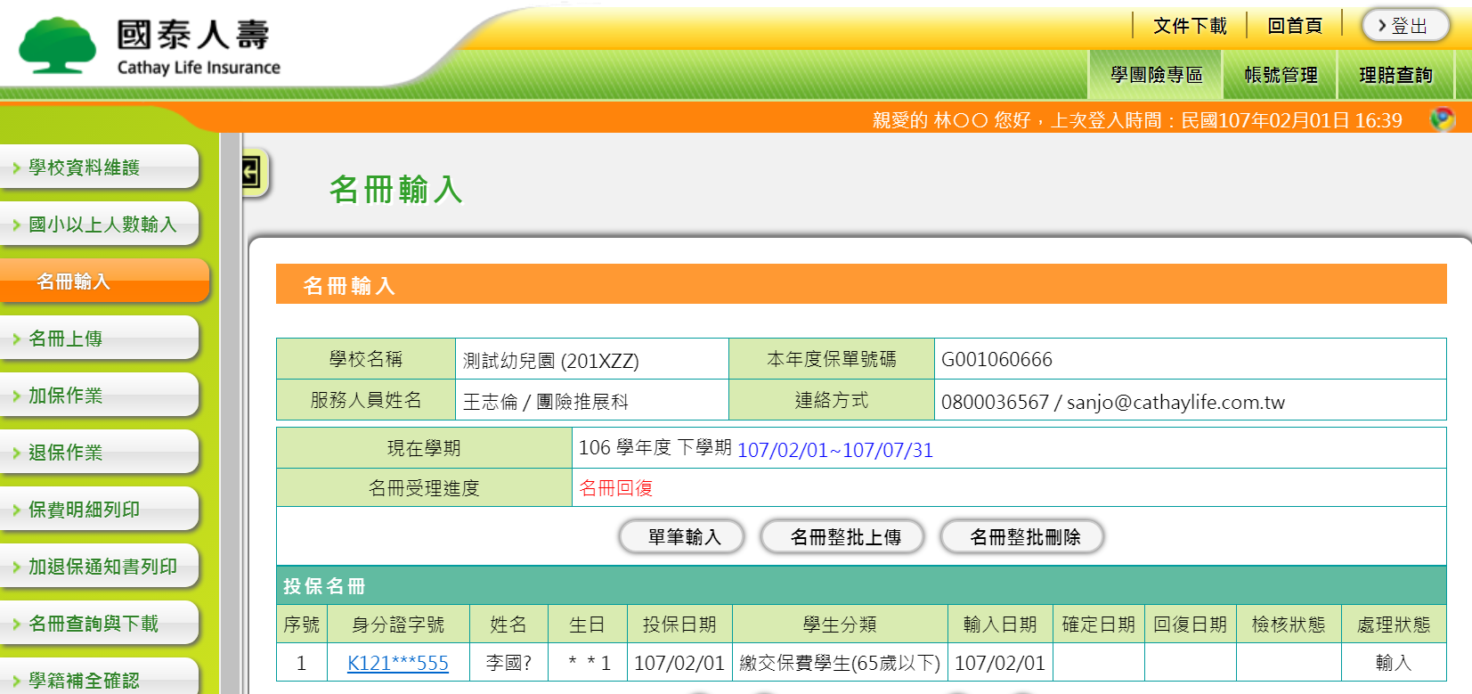
名冊輸入後，但姓名中有問號(？)
點【名冊輸入】，找出姓名中有問號的學生：
名冊輸入

Slide 14
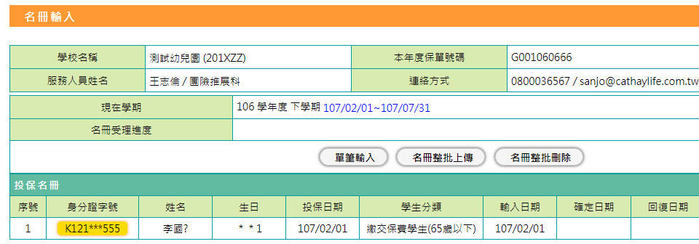
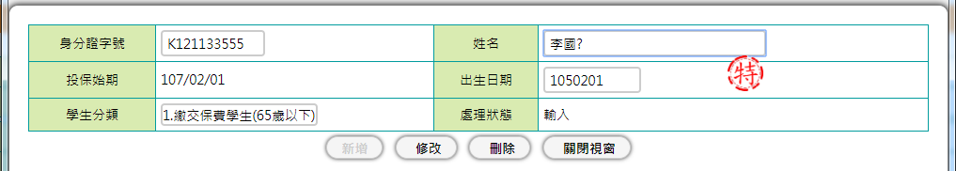
名冊輸入後，但姓名中有問號(？)
1. 點擊該學生【身分證字號】。
2. 將滑鼠游標點擊姓名欄位，旁邊會出現紅色「特」字，
輸入完成後，再按「修改」即可。

Slide 15
外籍學生投保身分證字號欄位如何輸入？
➔ 請輸入居留證號碼
若尚未申請到居留證，請提供學生【護照號碼】，
連同【姓名】、【出生年月日】、【應繳或免繳身分】，傳真至學團小組02-25704933，由學團小組代為輸入。

Slide 16
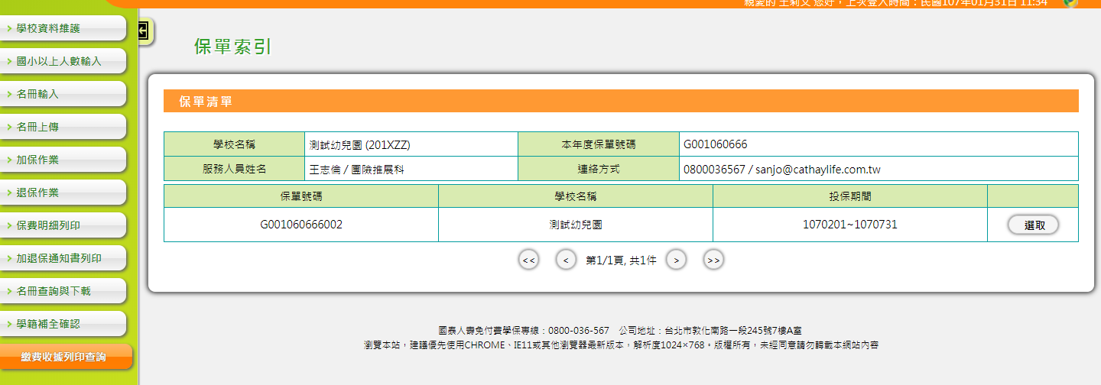
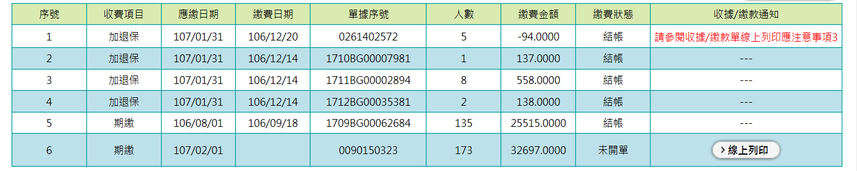
如何在學校名冊登錄系統列印正式收據與繳款單？
須先完成「名冊確認送出」作業後→待30分鐘後至
【繳費收據列印查詢】→點【選取】→再點【線上列印】。
(1) 線上列印與服務人員轉送僅得擇一辦理。
(2) 金額為負數或0元之加退保收據，學校無法自行列印，如有需要請洽該校學團服務人員。
2
選取
1
繳費收據列印查詢
3
線上列印

Slide 17
哪些繳費方式可在「學校名冊登錄系統」開收據？
1.郵政劃撥、金融行庫匯款、電聯存帳，學校皆可於
「學校名冊登錄系統」列印繳款單及正式收據。
2.加退保負數單據與0元收據，無法於「學校名冊登錄
系統」列印繳款單及正式收據，將由服務人員轉送。
郵政劃撥補充：
郵政劃撥除現金外，也可繳交支票，
學校得持繳款單與支票（限即期票）自行至郵局繳付。
（受款人 / 憑票支付 / 抬頭欄位須填寫：
「交郵局存入19974889帳號」）。

Slide 18
常見退匯原因
學校使用第1學期的虛擬帳號進行轉帳繳費，因而導致退匯。
請注意：「第2學期」虛擬帳號與「第1學期」不一樣。
實際繳費金額與繳款單所載金額不一致，因而導致退匯。
  (1)跨行匯款時，自行內扣手續費，未依繳款單所載金額匯款。
  (2)將國小與附設幼兒園保費合併匯款，未依各別繳款單匯款。
「跨行匯款」至郵局19974889帳號，導致退匯。
  請注意：郵政劃撥帳號禁止跨行匯款，如欲跨行匯款或電連存帳繳費，請匯入7617開頭之14碼帳戶。

Slide 19
劃撥或匯款繳費後多久會入公司帳？
銀行匯款
T+2個工作天
例如：週五(2/2)繳費，於週二(2/6)入帳
郵局劃撥
現金：T+2個工作天
支票：T+7個工作天
註：T為繳費日

Slide 20
理賠給付時，公司以何種管道通知相關人員？
送件服務人員
簡訊、E-MAIL (給付明細)
家長(受益人)
簡訊、E-MAIL (若理賠申請書及公司資料庫皆無受益人E-MAIL，則服務中心印出紙本給付明細供送件服務人員轉送)
學校承辦人
可透過「學校名冊登錄系統」查詢

Slide 21
理賠金可否直接匯至被保險人(即學生)帳戶？
依據保單條款，高中以下學團險受益人係指
被保險人之法定代理人或家長。
如受益人要求將理賠金匯至被保險人(即學生)
帳戶，可至本公司官網下載「醫療保險金債權轉讓同意書」，由受益人親簽後併同理賠申請文件送出。
常用服務/學生團體保險/學校名冊登錄/資訊下載
下載路徑

Slide 22

Thank you for your attention

